Slide 1
Klimat i pogoda
(Na podstawie Gaia 7)

Slide 2

Co to jest pogoda?
Pogoda to stan atmosfery w danej chwili
Życie człowieka w ogromnym stopniu zależy od stanów pogody. Obfite opady deszczu wywołują powodzie, gdy ich nie ma przez dłuższy okres, mamy do czynienia z suszą, która powoduje straty w rolnictwie. Pogoda decyduje o tym, jak mamy się ubrać, ma wpływ na nasze samopoczucie.

Slide 3
Składniki pogody
Temperatura powietrza
Zachmurzenie
Opady atmosferyczne
Osady atmosferyczne
Ciśnienie atmosferyczne
Wiatr
Wilgotność powietrza
Zjawiska pogodowe, np. tęcza czy burza

Slide 4
Co to jest powietrze?
Powietrze to mieszanina gazów (78% azotu, 21% tlenu, 1% inne.) oraz cząstek stałych, z których składa się atmosfera ziemska
Powietrze jest w ciągłym ruchu

Slide 5
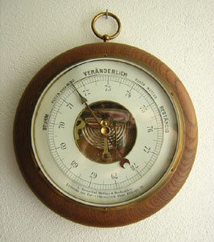
Co to jest ciśnienie atmosferyczne?
Ciśnienie atmosferyczne to nacisk, jaki wywiera powietrze na powierzchnię Ziemi
Mierzymy je za pomocą barometru
Jednostką pomiaru jest paskal (Pa). Ciśnienie 1 paskala jest jednak tak małe, że w praktyce podaje się jednostki 100 razy większe (hekto-). Dlatego też większość barometrów podaje wielkość ciśnienia w hektopaskalach (hPa).

Slide 6
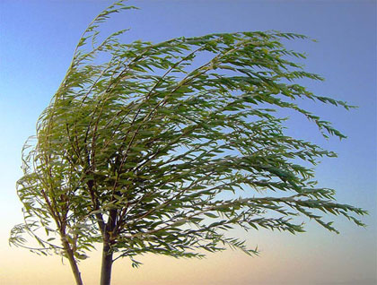
Co to jest wiatr?
Wiatr to poziomy (lub prawie poziomy) ruch powietrza wywołany różnicami ciśnienia atmosferycznego
Wiatr mieszymy w skali Beuforta

Slide 7

Jak powstaje wiatr?
Wiatr tworzy się nad obszarami o różnym ciśnieniu atmosferycznym. Powietrze dążąc do wyrównania ciśnienia, przemieszcza się od miejsca, w którym jest wysokie ciśnienie atmosferyczne w stronę obszaru o niższym ciśnieniu.
Im większa różnica ciśnień, tym silniejszy wiatr.

Slide 8
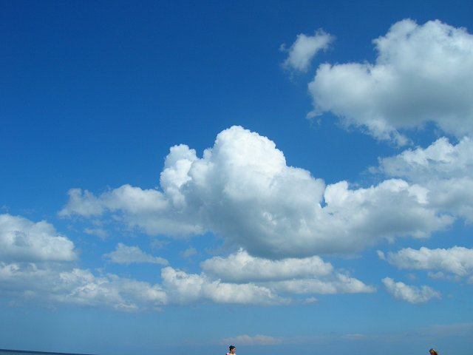
Co to jest chmura?
Chmura to skupisko drobnych, unoszących się w powietrzu kropelek wody lub kryształków lodu. Niektóre chmury zbudowane są zarówno z kropelek wody, jak i kryształków lodu.

Slide 9
Jak powstają chmury?
Aby powstała chmura, w atmosferze musi znajdować się para wodna. Dostaje się ona do powietrza w wyniku parowania z oceanów, mórz, jezior, rzek, roślinności itp.
Ponieważ wraz ze wzrostem wysokości maleje temperatura, część pary wodnej ulega skropleniu (w meteorologii zjawisko to nazywamy kondensacją pary wodnej), czyli zamienia się w kropelki wody lub lodu (gdy temperatura spada poniżej 0ºC).
Chmury tworzą się na różnych wysokościach, mają różny kształt i barwę (choć najczęściej są białe).

Slide 10
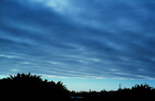
Chmury warstwowe
Chmury warstwowe (stratus) – występują raczej nisko nad Ziemią, często pokrywają niebo prawie całkowicie. Dają opady deszczu.

Slide 11
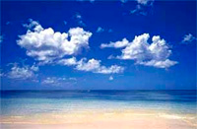
Chmury kłębiaste
Chmury kłębiaste (cumulus) – pojawiają się na niebie w postaci białych kłębów stale zmieniających swoje kształty. Są to tzw. „chmury pięknej pogody”.

Slide 12
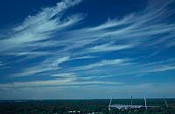
Chmury pierzaste
Chmury pierzaste (cirrus) – występują bardzo wysoko nad Ziemią, na ogół są zbudowane z kryształków lodu. Nie dają jakichkolwiek opadów.

Slide 13
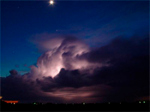
Chmury kłębiasto-deszczowe
Chmury kłębiasto-deszczowe (cumulonimbus) – mają ciemną barwę, są bardzo rozbudowane. Zwiastują obfite opady deszczu, burzę oraz bardzo często grad. Nawałnice wywołane chmurami burzowymi wyrządzają olbrzymie szkody człowiekowi (zalane pola i ogrody, połamane drzewa, pozrywane dachy itp.).

Slide 14
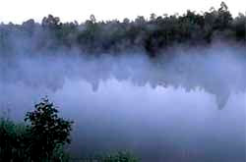
Mgła
Mgła to także chmura. Powstaje przy powierzchni Ziemi i stwarza duże problemy kierowcom.

Slide 15
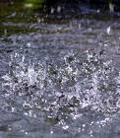
Co to są opady atmosferyczne?
Opady atmosferyczne to produkty skroplenia pary wodnej spadające z chmur na ziemię, które występują w postaci stałej (śnieg, grad) lub ciekłej (deszcz).

Slide 16
Jak powstają opady?
Deszcz lub inny opad może powstać z chmury (pamiętaj jednak, że nie z każdej chmury będzie deszcz). Kropelki wody (kryształki lodu) w chmurze łączą się ze sobą. Z czasem powiększają się do takich rozmiarów, że są zbyt ciężkie, by mogły pozostać w chmurze i zaczynają opadać na ziemię.
Opady mierzymy deszczomierzem lub pluwiografem.

Slide 17
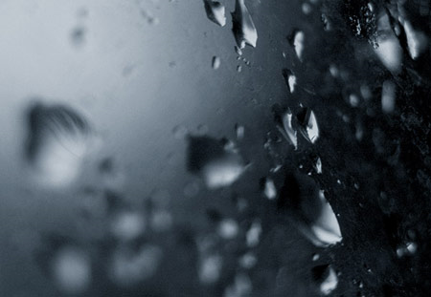
Deszcz
Deszcz – opad atmosferyczny w postaci dużych kropel wody powstających przez połączenie się mniejszych kropelek w chmurze.
Mżawka to deszcz występujący w postaci drobnych, gęsto padających kropelek.

Slide 18
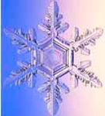
Śnieg
Śnieg – opad atmosferyczny w postaci płatków (śnieżynek) zbudowanych z maleńkich sześcioramiennych kryształków lodu.
Chociaż wszystkie płatki śniegu mają ten sam kształt (są sześciokątne), to nie znajdziesz wśród nich dwóch wyglądających identycznie.

Slide 19
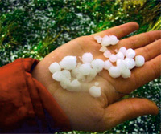
Grad
Grad – opad atmosferyczny w postaci różnej wielkości (od 0,5 do 5cm, a nawet więcej) kulistych bryłek lodu.
W 1986 roku w Bangladeszu na ziemię spadł najcięższy w historii kamień gradowy. Olbrzym ważył prawie kilogram!

Slide 20
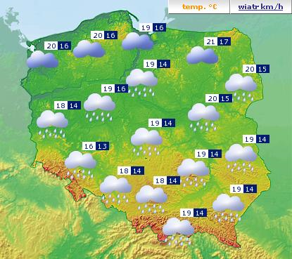
Jak przepowiada się pogodę?
Informacji o stanie pogody dostarcza gęsta sieć naziemnych stacji meteorologicznych, pełniących całodobowe dyżury. Każdej obserwacji dokonuje się w ściśle określonym czasie.
Coraz większe znaczenie w badaniu pogody odgrywają obserwacje uzyskane przy pomocy obiegających Ziemię satelitów meteorologicznych.
Po zebraniu danych ze wszystkich stacji przekazuje się je do Instytutu Meteorologii , gdzie na ich podstawie specjaliści (meteorolodzy – synoptycy) przygotowują mapy i prognozy pogody dla danego obszaru. Mapy te możesz codziennie oglądać w telewizji, gazecie czy internecie.

Slide 21
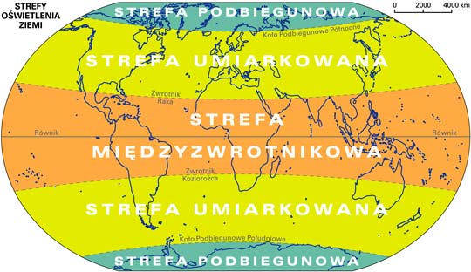
Co to jest klimat?
Klimatem nazywamy typowe stany atmosfery występujące na danym obszarze i powtarzające się każdego roku.
Pogoda to stan atmosfery w danej chwili, natomiast klimat odnosi się do stanów atmosfery w ciągu roku. Jedną z cech klimatu jest występowanie pór roku: wiosny, lata, jesieni i zimy.

Slide 22
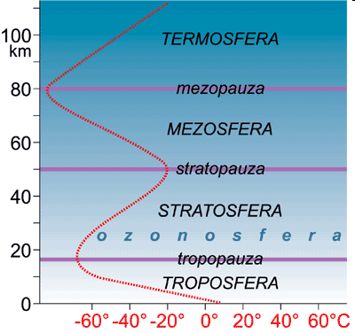
Co to jest atmosfera?
Atmosfera ziemska jest niejednorodną powłoką złożoną z mieszaniny gazów zwanej powietrzem.
Składa się w 78% z azotu i w 21% z tlenu. 1% stanowią inne gazy.
Dzięki niej jest na Ziemi ciepło i bez niej nie byłoby życia na naszej planecie

Slide 23
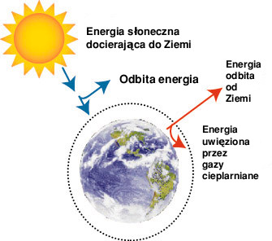
Efekt cieplarniany
Efekt cieplarniany to zjawisko ocieplenia się klimatu Ziemi polegający na zatrzymywaniu się pewnej ilości ciepła emitowanego do atmosfery. Jest to spowodowane wzrostem zawartości gazów cieplarnianych.
Nazwa efekt cieplarniany pochodzi od zjawiska zachodzącego w szklarni. Gdy Słońce oświetla pomieszczenie przykryte szkłem, panuje w nim temperatura wyższa niż na zewnątrz.

Slide 24
Efekt cieplarniany
Efekt cieplarniany jest zjawiskiem naturalnym i z naszego punktu widzenia - bardzo korzystnym, gdyż bez niego na Ziemi nie mogłoby powstać i rozwinąć się życie.
Problemem nie jest efekt cieplarniany, lecz zmiany jego nasilenia.
Przewiduje się, że w następnym stuleciu poziom wód morskich może wzrosnąć w wyniku topnienia lodów o ok. 1 m, zalewając większość delt rzecznych, wysp na atlantyckim wybrzeżu USA, część Chin, wyspy na Oceanie Indyjskim i Spokojnym. Zimy będą cieplejsze, a lata niebezpiecznie dla życia upalne. Zaostrzą się susze, opady deszczu będą będą prowadziły do nieustających powodzi.

